Slide 1
기획서
REDITUS ARCANUM
2023182024 오승민

Slide 2
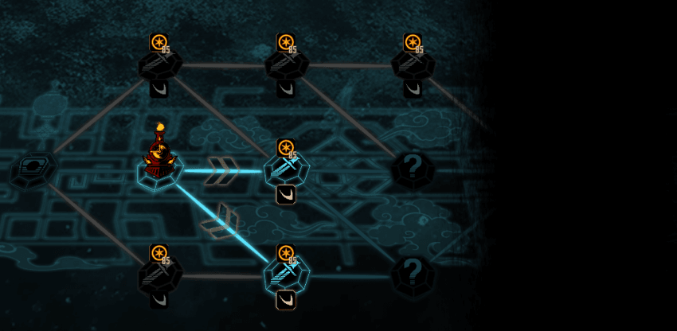
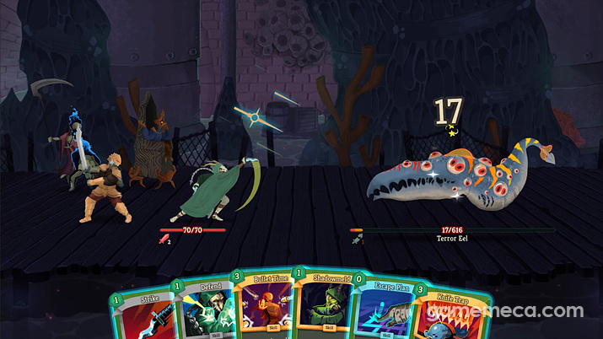
게임 구성 요소
필드
전투
캐릭터
적
필드
전투

Slide 3
캐릭터
덱
손패
특성
공격과 휴식

Slide 4
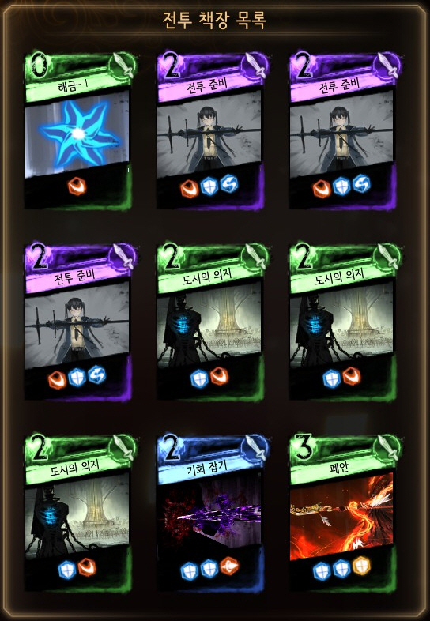
덱
기본적으로 스킬 카드 5장으로 구성됨
최대 9장까지 소유 가능
전투 시작 시 덱에서 무작위로 3장을 뽑아 손패에 넣음

Slide 5
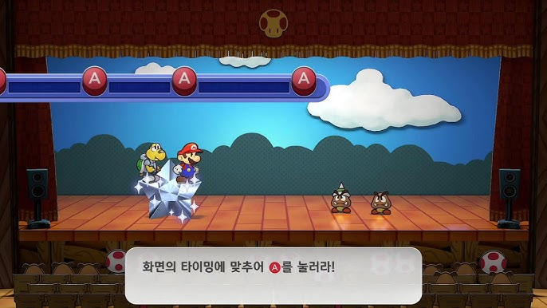
손패와 스킬
전투에서 캐릭터가 당장 사용할 수 있는 스킬 모음
각 스킬마다 눌러야 하는 커맨드와 타이밍이 다르다
정확한 타이밍에 키 입력 시 피해 증가

Slide 6
휴식
턴 넘기기
덱에서 스킬 카드를 한장 손패로 가져온다.
적에게 피격당할 확률이 줄어든다.

Slide 7
특성
체력, 공격력 외에도 캐릭터들을 구분짓는 요소
게임 초반에 플레이어가 어떤 플레이를 할 지 선택할 때 도움이 됨
A: 커맨드 입력 판정 범위가 늘어난다(널널해진다)
B: 적 공격 시 완벽한 타이밍에 버튼을 누르면 방어가 아니라 회피하여 피해를 받지 않는다.
C: 턴을 쉴 시 카드를 한 장 더 뽑는다.
D: 퍼펙트 판정 시 공격력이 증가한다. 중첩될 수 있다. 한번이라도 퍼펙트 실패 시 중첩된 퍼펙트 판정 버프가 사라진다.

Slide 8
적
적이 공격하는 타이밍에 맞춰 키를 누르면
받는 피해를 감소할 수 있다
적과의 전투에서 승리하면 적의 스킬 중 무작위 1~2개를
원하는 캐릭터의 덱에 추가할 수 있다

Slide 9
상태이상
캐릭터 혹은 적이 부여할 수 있는 특수 효과들
일부 상태이상은 휴식 시, 효과를 발동 시키지 않고 지속 턴 수가 1 감소한다.
출혈: 턴 종료시 n만큼 피해, m턴 지속
쇠약: 다음 행동 시 n만큼 공격력 감소
둔화: 다음 행동 시 n만큼 속도 감소
기절: 다음 행동 불가
강박: n턴간 휴식 불가. 손패에 스킬이 없을 경우 강제 휴식 후 해제
맹목: n턴동안 한 캐릭터만 공격한다. 어떤 캐릭터를 공격할 지 표시된다.
취약: 다음 공격을 받을 때 추가 피해 n%를 받고 해제된다.
균열: 피격 시 받는 피해가 n% 증가한다. m턴 지속.
손실: 손패의 카드 n장을 제거한다

Slide 10
게임 예상 화면
유물
TURN START
a
b
c
D
a
B
A
b
C
c
≪NOW
A
A
HP 100/100
ATK 100
SPD 100
B
C
D
TURN END
공격
정밀 타격
연속 타격
제압 공격
전술적 빈틈
휴식

Slide 11
게임 예상 화면
V
유물
TURN START
a
b
c
D
a
B
A
b
C
c
≪NOW
A
A
HP 100/100
ATK 100
SPD 100
B
C
D
TURN END
제압 공격
a <<
b
c

Slide 12
게임 예상 화면
V
유물
TURN START
a
b
c
D
a
B
A
b
C
c
≪NOW
A
A
HP 100/100
ATK 100
SPD 100
B
C
D
TURN END
Miss
Good
Perfect

